Slide 1
branding
OZNAKOWANIE SAMOCHODÓW

Slide 2
Na przykładzie samochodów:
TOYOTA CHR
TOYOTA COROLLA
TOYOTA RAV4
TOYOTA CAMRY
Notes:
The logo is the main element of visual identification of the brand, but not the only one. There is also a color palette, typography, visual constant and rules for using them.

Slide 3
Oznakowanie samochodów - LOGO
wersja - z rozszerzeniem „_znaczy więcej”
folia - ORACAL 951 Premium Cast Metallic
kolor - srebrny 904 Silver Lake*
* Na zdjęciach do celów porównawczych wykorzystano logo z folii bez efektu metallic
Notes:
It has a specific shape and color, minimum size
Can appear in basic or inverted colour scheme. Also in achromatic version

Slide 4
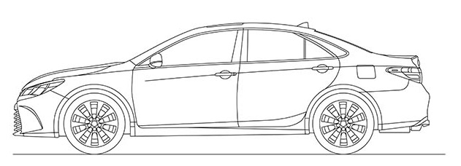
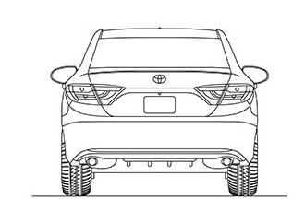
Oznakowanie samochodów – wielkość i umiejscowienie
Bok – w tylnej części samochodu - logo szerokości 25 cm
Tył – po prawej stronie - logo szerokości 19 cm
Rysunek poglądowy
Notes:
It has a specific shape and color, minimum size
Can appear in basic or inverted colour scheme. Also in achromatic version

Slide 5
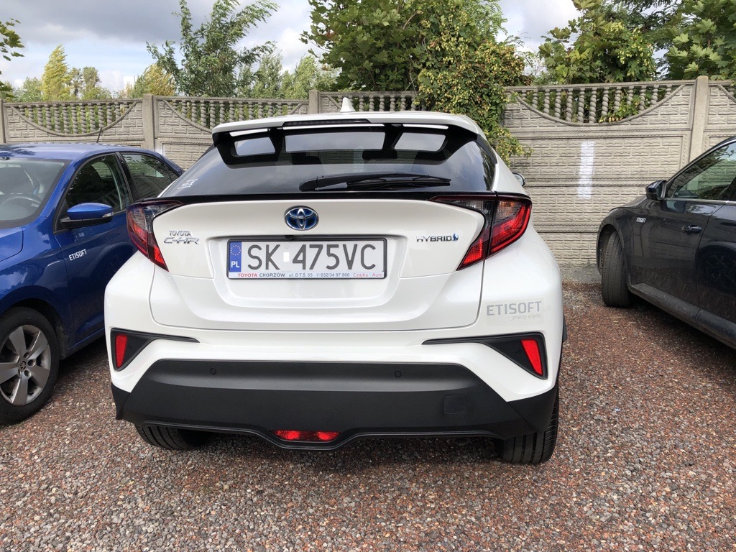
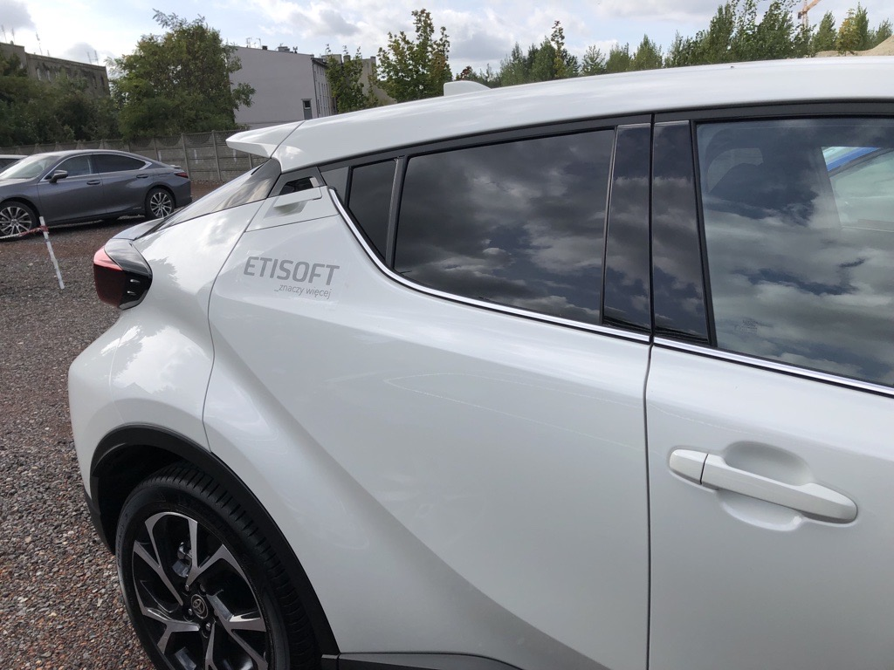
Przykłady
TOYOTA CHR

Slide 6
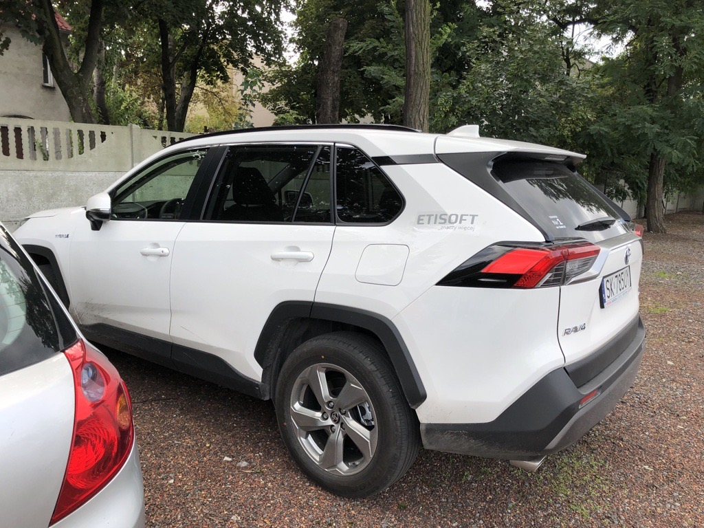
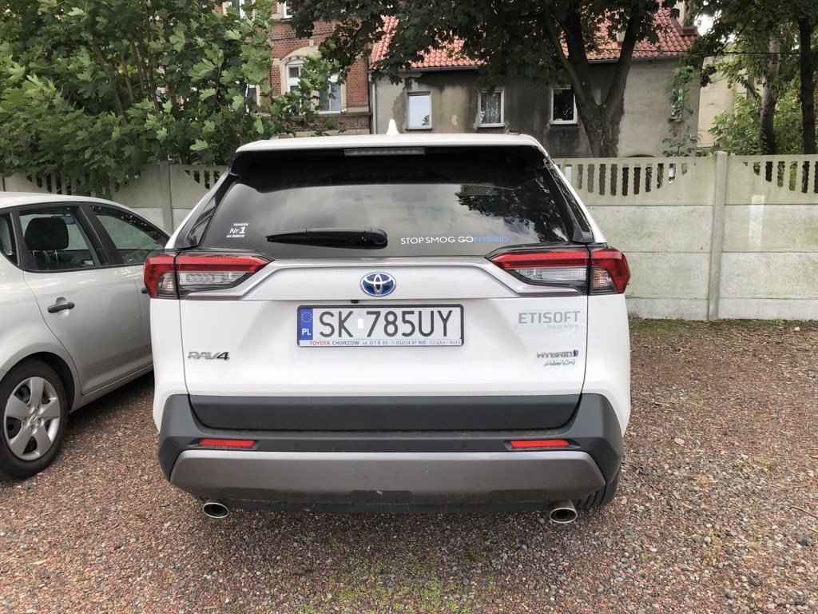
Przykłady
TOYOTA RAV4

Slide 7
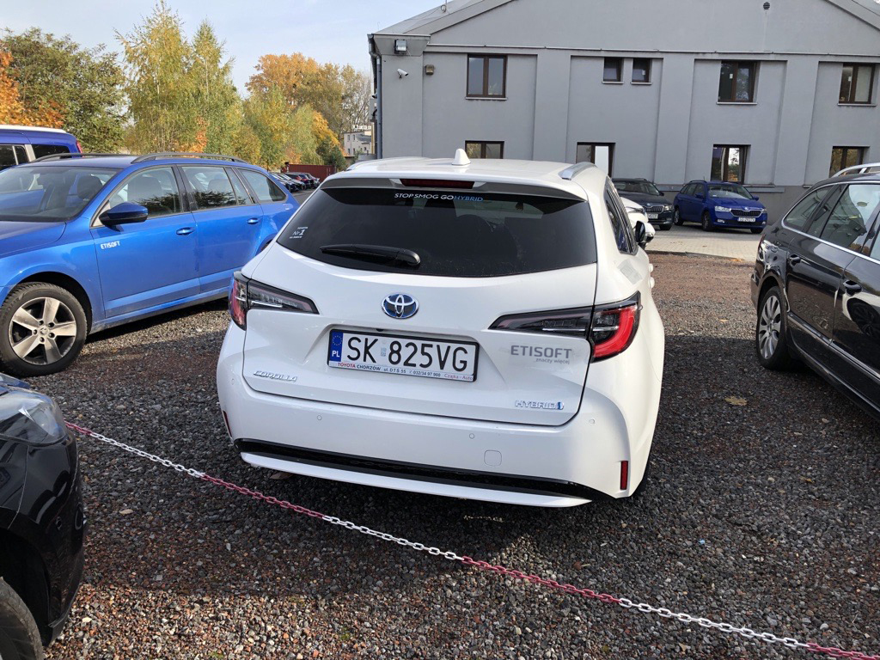
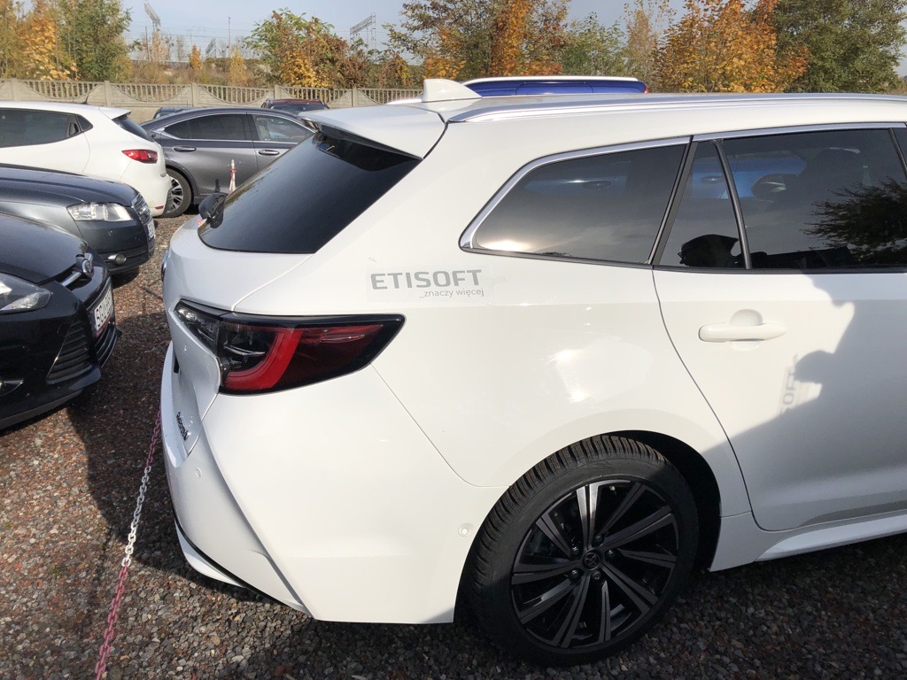
Przykłady
TOYOTA COROLLA

Slide 8
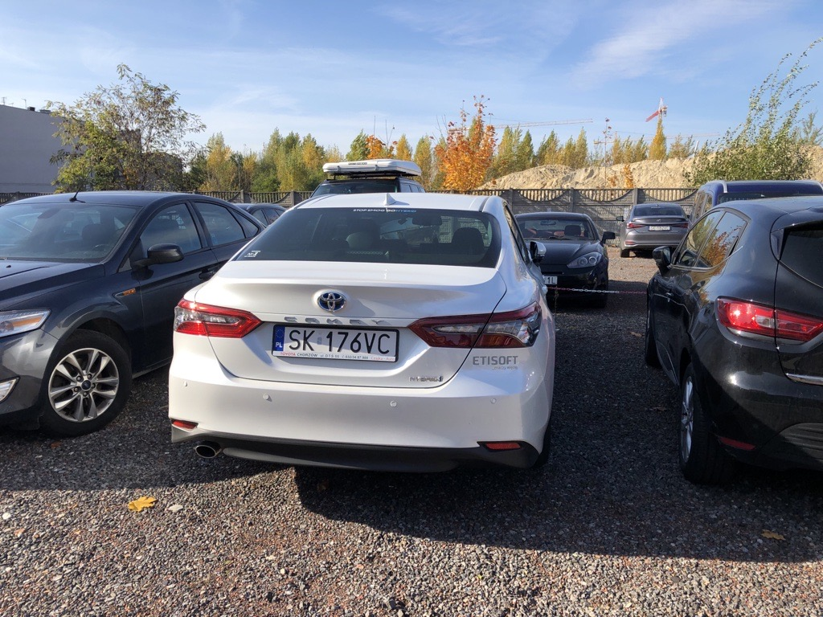
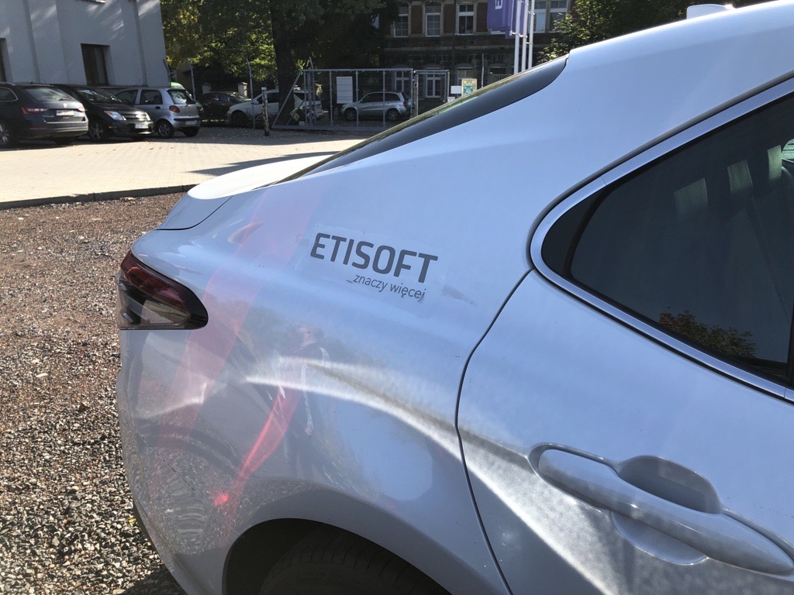
Przykłady
TOYOTA CAMRY

Slide 9
Dziękuję
Joanna Rawlik-Krupa
Specjalista ds. Zarządzania Marką
Notes:
In case of question please dont be hestitate to contact me.

